Slide 1
Саха республикатын үөрэҕириитин министерствота Ньурба оройуонун үөрэҕириитин салалтата М.С.Иванов-Багдарыын Сүлбэ аатынан Ньурбачаан орто агропрофилированнай оскуолата «Олорор уулуссам историята» (Сэрии уонна улэ ветерана Николаев Павел Афанасьевич аатынан Ньурбачаан киин уулуссатын туһунан)
Улэни толордо:Ньурбачаан 10 кылааһын үөрэнээччитэ Попова Розанна
Салайааччы:Егорова Елизавета Ивановна

Slide 2
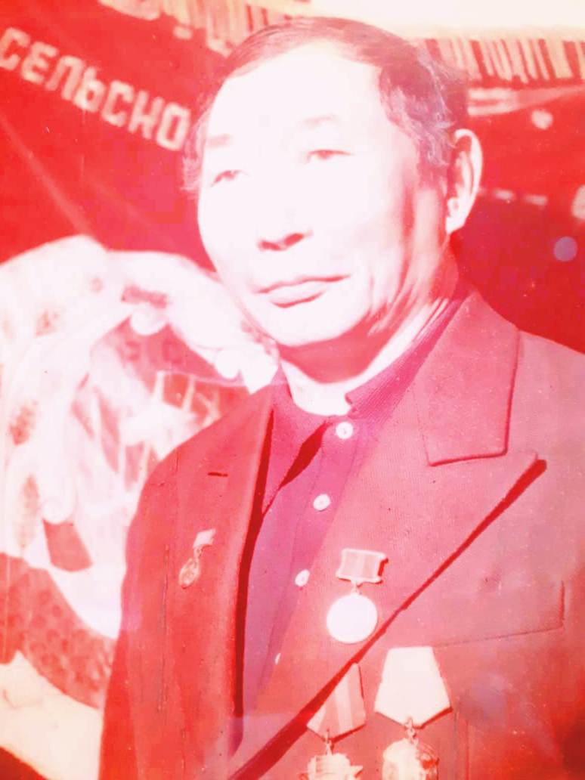
Николаев Павел Афанасьевич (1927-1992)
Yлэбит 3 олуктан турар:
Киириитэ –Павел Афанасьевич олоҕун сырдатыы.
Сүрүн чааhа – Мин олорор киин уулуссам историята.
Чинчийии түмүктэрэ.

Slide 3
Сыала:Павел Афанасьевич Николаев олорон ааспыт чаҕылхай олоҕун билбэт дьоҥҥо ,эдэр ыччакка сырдатыы,биир дойдулаахтара кининнэн киэн туттууларын ситиһии, төрөөбут дойдуга тапталы иҥэрии,биир уулусса холобуругар төрөөбүт дойду историятын билии.
Соруктар:
1. П.А.Николаев олоҕун туһунан матырыйааллары хомуйуу.
2.Кини аатынан ааттаммыт уулусса историятын үөрэтии, чинчийии.
3.Үлэни түмүктээһин.

Slide 4
То5оостооҕо:Улуу Кыайыы 80 сылын көрсө дойду үрдүнэн уоттаах сэрии буойуттарын,тыылга үлэлээбит дьоммутун чиэстиир,кинилэр олохторун сырдатыы,үөрэтии бара турар.Ол чэрчитинэн сэрии кыттыылааҕын Павел Николаев аатынан уулусса историятын сырдатыы.
Барыллааһын:Биhиги маннык үтүө дьоннорбут олохторун, үөрэтэн – чинчийэн,кэлэр көлүөнэ ыччакка куруук кэпсии сылдьарбыт буоллар өлбөт-сүппэт өйдөбүнньүк буолуо этэ. Кинилэр ааттарын үйэтитии биир көрүҥүнэн олорбут уулуссаларыгар ааттарын иҥэрии олус сөптөөх дьаһаныы буолар.

Slide 5
1955 с. Москва куоракка НХСБ

Slide 6
Павел Афанасьевич-талааннаах салайааччы

Slide 7
Үлэ сыанабыла

Slide 8
Павел Николаев аатынан киин уулусса
-Нэьилиэккэ 458 киьи пропискалаах,онтон 384 олорор.
-Барыта 9 уулусса (Ломоносов,Пушкин,Алаас,Лесной,Бушков,Школьнай, Березовай,Кэнчээри) баар.
-Павел Николаев аатынан киин уулусса5а 112 киһи пропискалаах.
-Киин уулусса5а 47 олорор дьиэ баар, онтон 12 дьиэҕэ киһи олорбот.
-Оскуолабытыгар барыта 49 үөрэнээччи баар буоллаҕына,бу киин уулусса5а 13 үөрэнээччи олорор.
-6 оскуола5а киирэ илик о5о баар.-
-Киин уулусса 2024с толору бетонунан кутуллан тупсубута.

Slide 9
Киин уулусса5а турар тэрилтэлэр
Тэрилтэлэрбит үксэ бу уулуссаҕа бааллар:
-спортивнай зал(2004с тутуу)
-Оҕо оонньуур площадката
Аҕа дойду Улуу сэриитин кыттыылаахтарыгар аналлаах стела
Оҕо уһуйаанын дьиэтэ
-Кулууп дьиэтэ(1969 с.тутуу)
-дьаһалта дьиэтэ(2002с.тутуу)
Өр сылларга дьаһалтаҕа специалиһынан үлэлээбит
Тамара Алексеевна Харбанова аатынан сквер.
-почта дьиэтэ(2002с.тутуу)
- ФАП(фельдшерско-акушерский пункт)-1987с.тутуу.
Маны таһынан уулусса бүтэһик уһугар үүт тутар пункт баар.

Slide 10
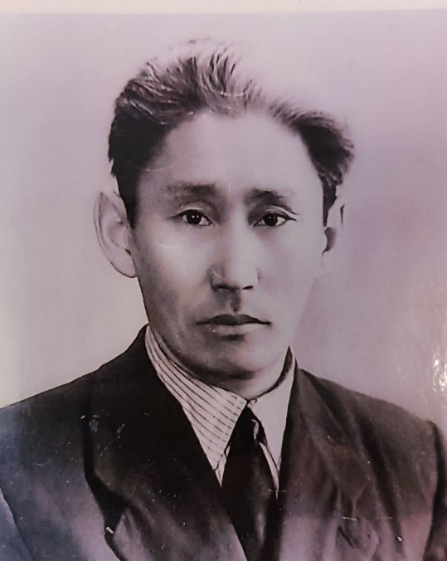
Иванов Иван Спиридонович
Ситэриллибэтэх үрдүк үөрэхтээх.Идэтинэн физика,математика учуутала.1941 с. Дьаархан оскуолатыгар,1942 сыллаахха Ньурба детдомугар воспитателинэн үлэлээбитэ.1943 сыллаахха от ыйын 18 күнүгэр,баара суоҕа 20 сааһыгар сэриигэ ыҥырыллан төрөөбүт дойдутуттан Ньурба улууһун Сүлэ(билиҥҥиннэн Ньурбачаан) нэһилиэгиттэн барбыта.Даурияҕа,Нижнэй Новгородка,Польшаҕа,Венгрияҕа сылдьыбыт.
Сэрии иннинэ оскуолаҕа математика учууталынан үлэлээбит. Кыайыы буолбутугар,дойдутугар 1947 сыллаахха биирдэ кэлбит.Оскуолатыгар үлэлии-улэлии үөрэнэн,быраатынМихаил Спиридоновиһы-Багдарыын Сүлбэни үөрэттэрэн,кэлин кэргэннэнэн,6 оҕону төрөтөн улаатыннарар.Физика уонна математика учууталын идэтин баһылаан,үйэтин тухары учууталынан,оскуола директорынан үлэлээбит.1992 сыллаахха 70 сааһыгар бу олохтон барбыт.Кини аатын үйэтитэн үлэлээбит оскуолатыгар өйдөбүнньүк дуоска ыйаммыта.Оттон кини үөрэхтээх оҥорбут быраатын аатын биһиги оскуолабыт 2024 сылтан сүгэр.
Иван Спиридонович Иванов 1923 сыллаахха тохсунньу 19 күнүгэр Көрдүгэннээххэ (Ньурбачаан) төрөөбүтэ.
1924с. сэтинньи 1 күнүгэр

Slide 11
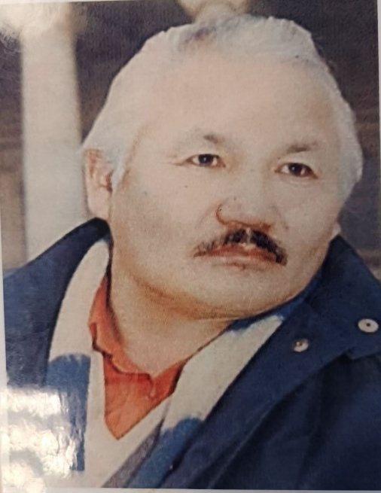
И.А.Дмитриев-Сиэн Чолбодук
1957 сыллаахха «Ньургуһуннар» диэн норуот таптаан ыллыыр ырыатын айбыта.
1962 сыллаахха Саха Саха государственнай Университетын бүтэриэҕиттэн Саха театрыгар литературнай салааҕа үлэлээбитэ.
Кини Ньурбачаан нэһилиэгэр Чолбодук аҕатын ууһугар төрөөбүтэ. Тылбаасчыт,драматург,прозаик.
«Хара сурук», «Буор кутум», «Иччилээх иччитэх бала5ан» диэн пьесалар, “Кэ5э кулгаа5а”, “Хордо5ой”, “То5ус домох”диэн кэпсээннэр хомуурунньуктарын, “Быыс аһыллар” ахтыылар автордара.
Россия суруйааччыларын Союһун чилиэнэ, Саха Искусствотын үтүөлээх деятелэ,Ньурба улууһун бочуоттаах гражданина.
1931 сыллаахха Хордоҕойго(Ньурбачаан ) төрөөбүтэ.

Slide 12
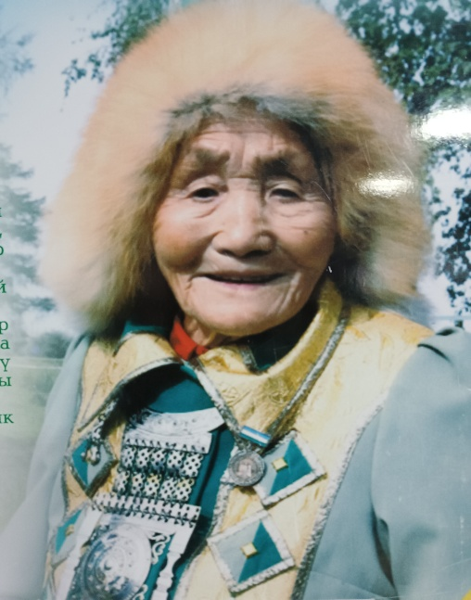
Д.Г.Егорова-Ырыа Даарыйа
1941 с.сэрии са5аланар. О5о-дьахтар өттө хаалан тыылга кытаанах, күүстээх үлэ саҕаламмыт.Ас-таҥас тиийиммэт үлүгэрэ буолар.Барыта сэриигэ бара турар.
Эдэркээн 17-лээх Даарыйа сэрии кэмигэр үлэни-хамнаһы кыайар буолан,араас үлэҕэ үлэлиир.Ол курдук хонуу биригэдьииринэн,ферма сэбиэдиссэйинэн сылдьыбыт.Ол быыһыгар тулаайах хаалбыт убайын оҕолорун ииппитэ. 1941-1945 сс.бэйэтин харыстаммакка үлэлээбит үлэтэ сыаналанан Сталин төбөлөөх мэтээлинэн наҕараадаламмыт.
Кэлин 40-чатын ааһан баран оһуохайдаан саҕалаабыта.Ол дьарыга улам сайдан оһуохайдаан бириискэ тиксэр буолан барбыта.Кэлин олох даҕаны оройуоҥҥа «Дархан этээччи” аатын ылбыта.Онноо5ор 90 сааһыгар улуус ыһыаҕар оһуохайдаан түһүлгэни тэниппитэ.Онно киниэхэ «Ытык кырдьа5ас” бэлиэни туттарбыттара.95 сааһыгар сылдьан норуот ырыаһыта бу олохтон барбыта.
1924 с. сэтинньи 1 күнүгэрНьурба улууһун II-Бордоҥ нэһилиэгэр Чыраабаҕа дьадаҥы дьиэ кэргэҥҥэ күн сирин көрбүтэ.
1924с. сэтинньи 1 күнүгэр

Slide 13
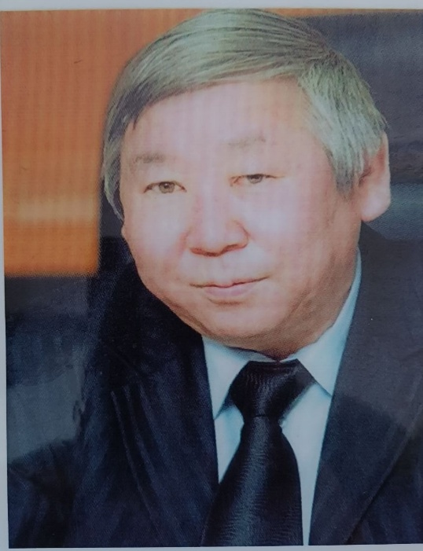
Алексей Егорович Николаев
Алексей Егорович Николаев 1950 сыллаахха колхозтаах дьиэ кэргэнигэр төрөөбүтэ.1973 сыллаахха Дьокуускайдаа5ы финансовай-кредитнэй техникуму бүтэрбитэ.1985 сыллаахха Иркутскайдаа5ы Норуот хаһаайыстыбатын институт “финансы и кредит” специальноһыгар үөрэнэн бүтэрбитэ.
1995 сыллаахтан Саха Республикатын Федеральнай Казначействотын салайааччытынан олохтон барыар диэри үлэлээбитэ. «Финансовай Үлэ туйгуна» бэлиэ, «200 лет Министерству финансов Российской Федерации», мэтээллэринэн наҕараадаламмыта. «Саха Республикатын Үтүөлээх экономиһа», «Саха сирин авиациятын бочуоттаах үлэһитэ», «Российскай Федерация үтүөлээх экономиһа», “Ньурба улууһун бочуоттаах гражданина”.

Slide 14
Владимир Константинович Гаврильев
Муус устар 28 күнүгэр 1947с. Бүлүү улууһун Өкүндү нэһилиэгэр төрөөбүтэ;
1954-1958с.Өкүндү начаалынай кылааһыгар үөрэнэр;
1959-1062с.Чернышевскай 8 кылаастаах оскуолатыгар үөрэммитэ.
1963-1969с.Бүлүүтээҕи педагогическай училище студена;
1977-1978с.Благовещенскайдаа5ы педагогическай институту кэтэхтэн бүтэрэр;
1969-2009с. Ньурбачаан оскуолатыгар физкультура учууталынан үлэлиир;
1989-2000с. 16 сыл Ньурбачаан оскуолатын директора.

Slide 15
Яковлев Семен Мануилович
Ийэтэ ыарыһах буолан эрдэ өлөн,эбэтэ өлүөр диэри көрөн-харайан улаатыннарбыт.
Уоттаах сэриигэ ити сыл от ыйыттан 93-с дополнительнай стрелковай полка5а ытааччыннан 1945 сыл алтынньы ыйыгар диэри сэриилэспит.Дойдутугар 1950 сыллаахха ыам ыйыгар тиийэн кэлбит.Кэлэн пенсияҕа тахсыар диэри араас үлэлэргэ үлэлээн ааспыт:санаторно-лесной оскуолаҕа иитээччиннэн, Маалыкай оскуолатыгар счетоводунан,оройуоннааҕы сибээс хонтуоратыгар монтерунан,ойуур хаһаайыстыбатыгар леснигинэн,Ньурбачаан оскуолатыгар завхоһунан.
Семен Мануилович сэриигэ сылдьыбытын туоһутунан Аҕа дойдуну көмүскүүр Улуу сэрии 2-с степеннээх ордена, “Японияны кыайыы и7ин”, уо.д.а. мэтээллэрэ,бэлиэлэрэ,сэриигэ сылдьан Уйбаан диэн табаарыһынаан ,убайын Яковлев П.Ф. кытта суруспут суруктара буолаллар.
Семен Манулович 1926 сыллаахха атырдьах ыйын 15 күнүгэр Ньурбачаан нэһилиэгэр дьадаҥы дьиэ кэргэҥҥэ төрөөбүт.

Slide 16
Кондаков Михаил Лазаревич
Империалистическай Японияны утары сэрии кыттыылаа5а.Сэрии кэннигэр зоотехнигынан үлэлээбит.Аҕа дойду сэриитин 2 степеннээх уордьанынан, “Үлэҕэ туйгунун иһин”, “Японияны кыайыы иһин”, мэтээллэринэн наҕараадаламмыта.Ньурба оройуонун Бочуот кинигэтигэр киллэриллибитэ.
”1941 с. от ыйын 29 күнүгэр Советскай армия кэккэтигэр ыҥырыллан сулууспалаабытым.Саллаатынан икки аҥаар ый сылдьыбытым.Онтон Сретенскэй байыаннай-пехотнай училищеҕа 11 ый үөрэнэн младшай лейтенант буолбутум.Биһигини,а5ыйах киһини Монголия5а ыыппыттара. 1942 сылтан 1944 сыл муус устпар ыйга диэри 17-с армия 9-с мотобронебригадатыгар танковай пулеметнай взвод командирынан сылдьыбытым.Онтон офицерскай оскуола истээччитинэн Улан-Удэ5э сырыттахпына,1945 сыл бэс ыйыгар чаастарга ыыталаабыттара.Мин Благовещенскай куоракка 57-с стрелковай полка5а взвод командирынан анаммытым.Ити сыл Манчжурия5а киллэрбиттэрэ”.

Slide 17
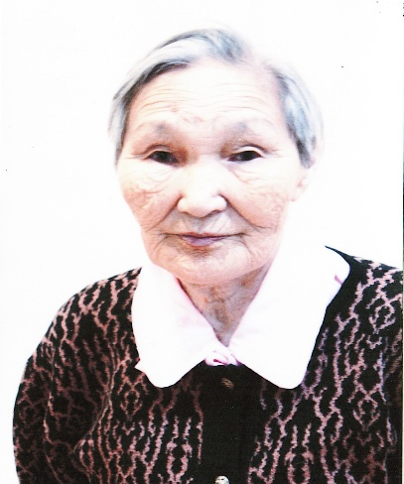
Васильева Мария Никифоровна
Мария Никифоровна 1937 сыллаахха төрөөбүтэ.
1954 сыллаахха дойдутуттан Хаҥаластан Ньурбачааҥҥа убайыгар Васильев Иосиф Федотовичка, быраата Баһылай иитиллэ сылдьар сиригэр кэлбитэ, ол кэмҥэ убайа өлбүт этэ, Кини сэрии кыттыылааҕа этэ. Степанов Семен Гаврильевичтыын ыал буолан, кыыстаах уол оҕоломмуттара.Манна кыыстаах уола атахтарыгар турбуттара.
Дьиэҕэ олорон,оҕолорун көрө-көрө иистэнэрэ,сайынын Ньимискэннээххэ оҕуруокка үлэлиирэ. Кулуупка кэргэнигэр көмөлөһөн киинэ көрдөрсөрө, билиэт атыылыыра.
Кэлин оскуола интернатыгар поварынан, ньээнньэннэн үлэлээбитэ.
Ньурбачаан нэһилиэгин бочуоттаах олохтооҕо,сэрии сылларын оҕото,Саха республикатын бочуоттаах бэтэрээнэ.

Slide 18
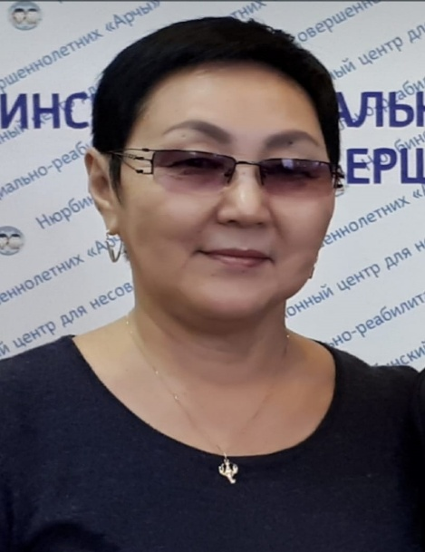
Халанникова Валентина Семеновна
Благовещенскай куоракка пединститукка нуучча тылын уонна литературатын факультетыгар үөрэнэн учуутал идэтин ылбыт.1982 сылтан 17 сыл Ньурбачаан оскуолатыгар нуучча тылын уонна литературатын учууталынан, кэлин директоры иитэр-үөрэтэр үлэ5э солбуйааччынан үлэлээбитим. Ньурбачаан оскуолатыгар улэлээбит сылларын оло5ун саамай чаҕылхай, кэрэ-бэлиэ кэмнэринэн ааҕынар уонна нэһилиэк, коллектив олоҕор, оҕолор дьылҕаларыгар кыра да буоллар күүс-көмө, өйөбүл буолбутуттан астына, үөрэ саныыр.СӨ үөрэҕириитин туйгуна,СӨ социальнай сулууспатын туйгуна,СӨ муниципальнай сулууспатын туйгуна.

Slide 19
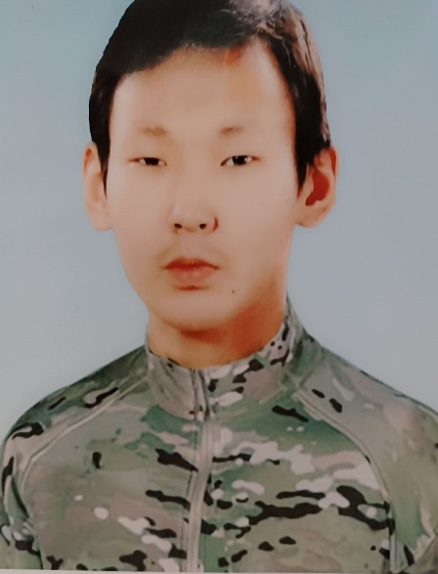
Терехов Айсен Ильич
Анал байыаннай дьайыы кыттыылаа5а,сержант званиелаах.
Терехов Айсен Ильич Ньурбачаан орто оскуолатын выпускнига,үөрэҕэр үчүгэй этэ. Айсен 2018 сыллаахха оскуоланы бүтэрэн баран Дьокуускайдааҕы педагогическай институт,технология салаатыгар IV кууруска үөрэнэ сылдьан 2023 сыллаахха контрагынан АБДь барбыта.Сержант.2025 сыл саҥатыгар икки атаҕын тилэҕэр араанньы буолан колясканнан сылдьар,эмтэниини бара сылдьар.Үтүөрдэҕинэ салгыы сулууспатыгар барар.
аг

Slide 20
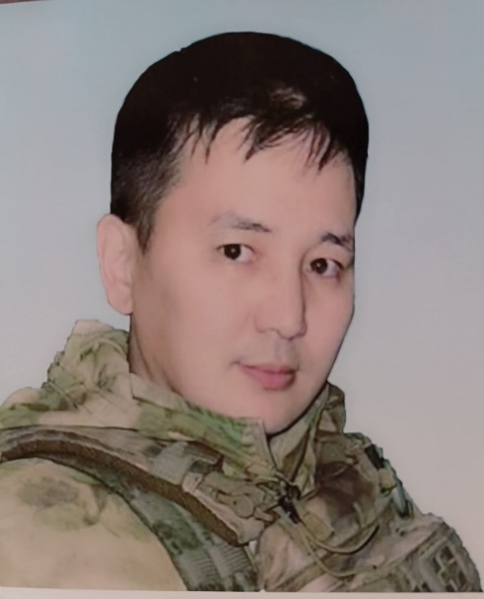
Яковлев Семен Анатольевич
Анал байыаннай дьайыы кыттыылаа5а,прапорщик званиелаах.
2006 сыллааха Ньурбачаан оскуолатын ситиһиилээхтик бүтэрэн Благовещенскайдааҕы Рокоссовскай аатынан байыаннай институту бүтэрбитэ.
Ленинградскай уобаласка 3 сыл идэтинэн сулууспалаабыта.Ол кэннэ Удачнайдааҕы ГОК-ка үлэлии сылдьыбыта.Онтон АБДь-га мобилизацияланан барбыта.
Билигин Рязаннааҕы байыаннай уэрэх кыһатыгар эбии уэрэнэ сылдьар.

Slide 21
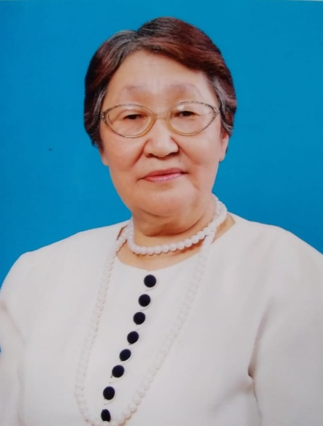
Тихонова Елизавета Семеновна
1974 сыллаахха Булуутээ5и педучилище алын сүһүөх учууталларын бэлэмниир салаатын бүтэрбит.Биир сыл Уус-Алдан Курбуһах оскуола-интернатыгар үлэлээбит.
1975 сыллаахха Ньурбачаан 8 кылаастаах оскуолатыгар бастаан нуучча тылын учууталынан ананан тахсыбытым.Сотору алын кылаас учууталын миэстэтэ көстүбүтүнэн бэйэтин идэтинэн үлэлээбит
П.А.Николаев аатынан уулуссаҕа 1975 сыллаахтан олорор.
СӨ Бырабыыталыстыбатын Үрүҥ көмус Бэлиэтин уонна ИЛ тумэн Кыһыл кэмус чаһыытын хаһаайката,СӨ үөрэ5ириитин туйгуна,Учууталлар Учууталлара,Ньурбачаан нэһилиэгин Бочуоттаах олохтооҕо.

Slide 22
Туох үлэни толордум:
1.Сэрии уонна үлэ ветерана Николаев Павел Афанасьевич олоҕун үэрэттим,олоҕун хронологиятын оҥордум.
2.Кини аатынан ааттаммыт уулусса историятын,ханнык биллиилээх дьон олоро сылдьыбыттарын,билигин олороллорун үөрэттим,кинилэр тустарынан матырыйааллары буллум.

Slide 23
Чинчийии түмүктэрэ:
1) П.А. Николаев механизатор,сэрии уонна улэ бэтэрээнэ,ханнык да улэттэн толлон турбат дьонно холобур буолар улэһит,олус ирдэбиллээх,талааннаах салайааччы буоларын биллим;
2) Кини аатын үйэтитээри нэһилиэк дьаһалтатын дьиэтигэр өйдөбунньүк дуоска ыйаммыта, кини аатын олорбут уулуссатыгар иҥэрбиттэрэ олус сөптөөх дьаһал эбит диэн санааҕа кэллим.
3)Бу уулусса5а олоро сылдьыбыт уонна билигин да5аны олорор Ньурбачаан киэн туттар дьоннорун тустарынан үэрэттим,биллим,матырыйааллары хомуйдум.

Slide 24
4)Кини дэгиттэр талааннаах: ча5ылхай салайааччы, талааннаах араатар,Коммунистическай партия чилиэнэ,механизатор,общественник эбит.
Кини оло5ун аттаран хас да хайысханнан үөрэтиэххэ сэп эбит,ол курдук кини оло5о баай,киэҥ историялаах.
5.Бу уулусса5а элбэх биллиилээх дьон олоро сылдьыбытын,кинилэр нэһилиэк историятын олус кэрэхсэбиллээх оҥороллорун биллим.

